Slide 1
PO MEETING
JELLE BEEK, ZIWE ZHANG, JOSHUA ASMOWIDJOJO, TESSA PAALVAST

Slide 2
SPRINT REVIEW (SPRINT 2)
Pinautomaat design
Trello

Slide 3
SPRINT PLANNING (SPRINT 3)
Keypad
Beginnen aan GUI
Uitwerken van het gekozen design
Risicolog

Slide 4


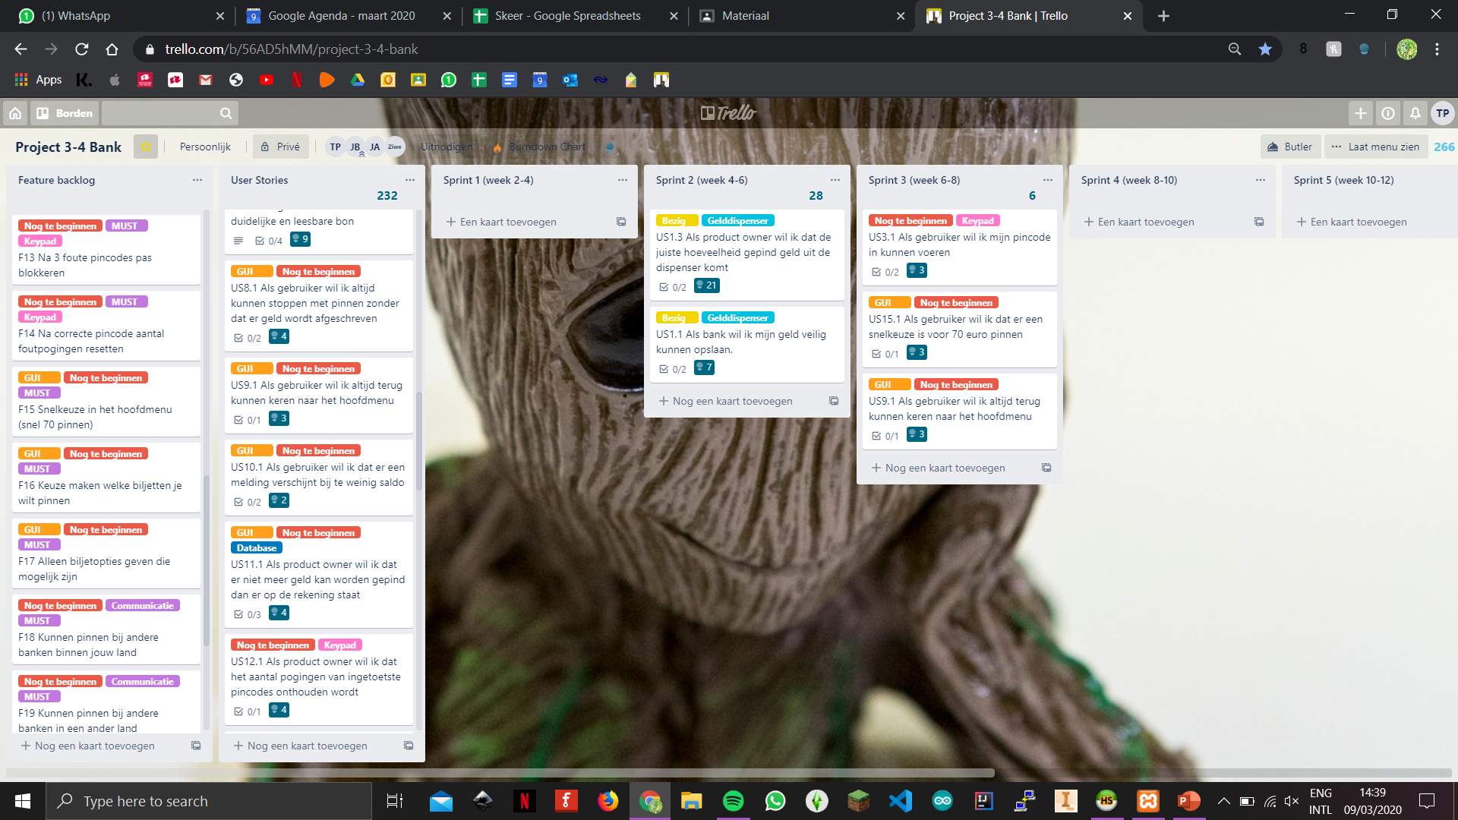
TRELLO

Slide 5
RETROSPECTIVE
Samenwerking
Productiviteit
Meer tijd besteden

